Slide 1

Projet GDELT
Louis BEAULIEU – Hugo MICHEL – Julien LAIR Sara BOUTIGNY – Nicolas ESDRAS
Notes:
Louis

Slide 2
SOMMAIRE
Enjeux du projet
Environnement Technique
Choix technologiques
Architecture
Caractéristiques du cluster
Requêtes CQL et affichage des résultats
Démonstration
Difficultés rencontrées et pistes d’amélioration
.....................................P. 3
.....................................P. 4
.....................................P. 5
....................................P. 6
....................................P. 7
....................................P. 8
....................................P. 12
....................................P. 13
Notes:
Louis

Slide 3
Enjeux du projet
Conception d’un système de stockage distribué résilient aux pannes
Exécution de requêtes sur la base de données GDELT :
Nombre d’événements pour chaque triplet [jour, pays, langue]
Evénements d’un pays triés par le nombre de mentions
Lieux/personnes/thèmes, nombre d’articles et ton moyen pour une source donnée
Evolution des relations entre deux pays au cours de l’année
Repo Github du projet : https://github.com/lbeaulieu-git/projet_bigdata_gdelt
Notes:
Louis

Slide 4



Environnement technique
Utilisation de 4 machines virtuelles (*) dans un environnement OpenStack
Caractéristiques Techniques VM
Contraintes projet
Les données doivent tenir sur un cluster de capacité 160 Go au total, données système comprises
Mémoire RAM limitée (6 Go par VM)
Tolérance à la panne d’un nœud nécessaire
Accès aux données moyennement rapide (< 5 min ?)
x4
(*) Le cluster comportait initialement 5 machines. Suite au crash de l’une d’entre elles, le cluster s’est retrouvé réduit à 4 machines seulement.
RAM
6 Go
HDD
40 Go
Notes:
Le J

Slide 5




Choix technologiques
Preprocessing
Stockage
Data Viz
Avantages
Simplicité des requêtes (SQL-like)
Scalabilité
Système distribué et résilience à la panne
Rapidité en écriture
Vu la capacité de stockage limitée, le choix s’est porté sur Python pour l’étape de preprocessing des données
Remarque : il a été envisagé d’utiliser Spark pour le preprocessing. L’installation a été réalisée sur les machines et le cluster est fonctionnel. Il a toutefois été décidé de s’en passer
Connecté directement au cluster Cassandra
Nombreux interpréteurs (Python, Cassandra, Shell, …)
Peer Programming
Visualisation interactive des données rapide
Inconvénients
Ne supporte pas les agrégats
Latence en lecture
Notes:
Nico
Data Storage
La scalabilité n’est ici pas le sujet puisqu’on reste sur 5 machines dans tous les cas. A noter toutefois que même si les 2 systèmes proposent une bonne scalabilité, l’avantage va toutefois à Cassandra (multiples nœuds maîtres).
Cassandra est tolérant vis-à-vis des pannes et offre une bonne disponibilité des données (architecture P2P et réplication des données).
Cassandra est relativement rapide en écriture.
Par ailleurs, contrairement à la tolérance aux pannes, la vitesse de lecture n’est pas une contrainte projet.
Enfin, les VM de l’école disposent d’une RAM limitée (6 Go ?), rendant MongoDB peu opérant dans l’utilisation de la mémoire pour le stockage des données de travail.
L’avantage va donc à Cassandra.
Data Viz
Zeppelin

Slide 6







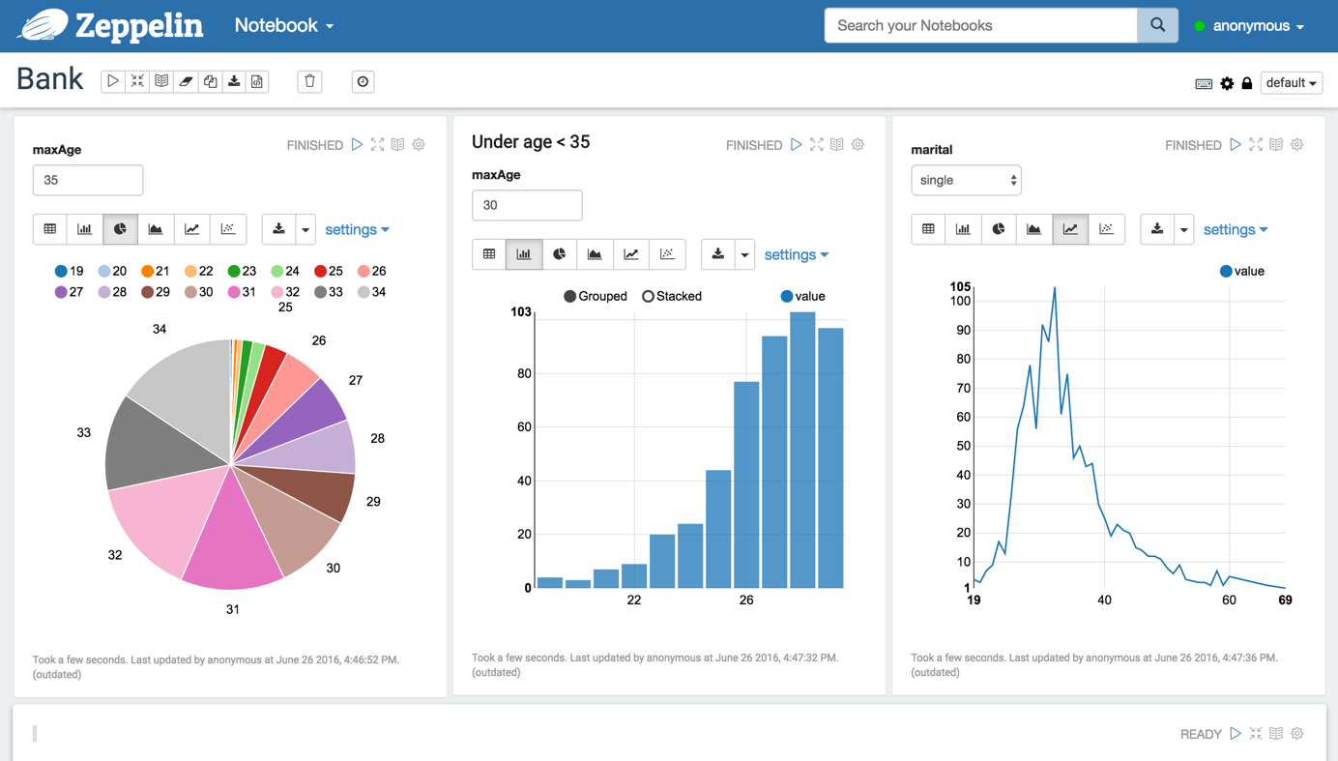


Architecture
Preprocessing
Stockage
Data Viz
CQL
CQL
Scraping
Raw data
Create Keyspace (RF=2)
Create tables
Add data into
Cassandra cluster
Data Cleaning
Data tranformation
Store Data
Visualize Data
Node
1
Node
2
Node
4
Node
3
Query1.csv
Query2.csv
Query3.csv
Notes:
Hugo
Data Storage
La scalabilité n’est ici pas le sujet puisqu’on reste sur 5 machines dans tous les cas. A noter toutefois que même si les 2 systèmes proposent une bonne scalabilité, l’avantage va toutefois à Cassandra (multiples nœuds maîtres).
Cassandra est tolérant vis-à-vis des pannes et offre une bonne disponibilité des données (architecture P2P et réplication des données).
Cassandra est relativement rapide en écriture.
Par ailleurs, contrairement à la tolérance aux pannes, la vitesse de lecture n’est pas une contrainte projet.
Enfin, les VM de l’école disposent d’une RAM limitée (6 Go ?), rendant MongoDB peu opérant dans l’utilisation de la mémoire pour le stockage des données de travail.
L’avantage va donc à Cassandra.
Data Viz
Zeppelin

Slide 7
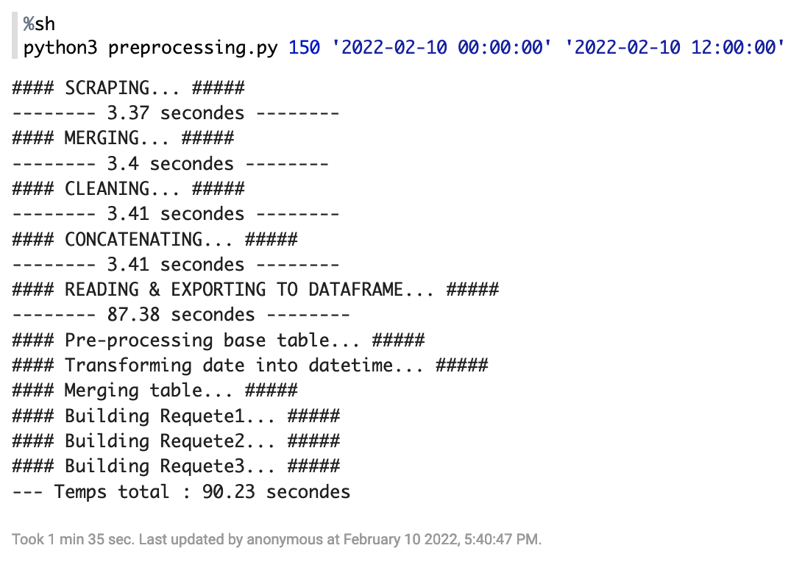
Caractéristiques du cluster
Création d’un keyspace pour le projet avec un RF = 2
Durée du preprocessing : 1min35 pour ½ journée
Environ 3 semaines de données ont été importées (au-delà, cela devient compliqué à gérer pour les requêtes CQL)
Le RF = 2 rend le cluster résilient à la panne d’un nœud
Notes:
Louis

Slide 8

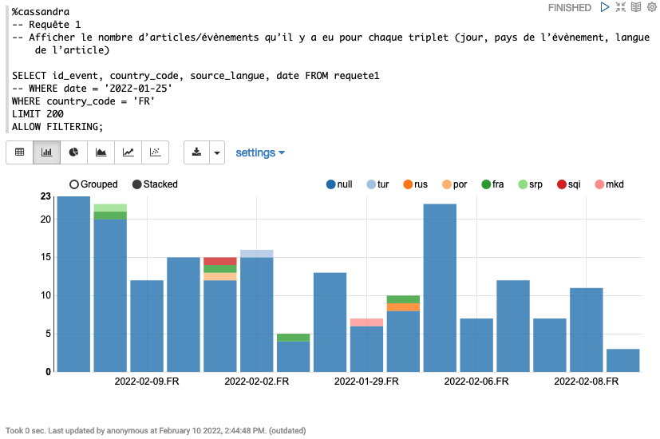
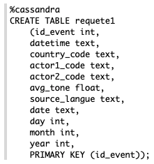
Requête 1 | Nombre d’événements pour chaque triplet [jour, pays, langue]
Champs utilisés
Table générée
Requête et résultats
MENTIONS
globalEventId
MentionTimeDate
EVENTS
globalEventId
ActionCountryCode
Mentions_Translation
globalEventId
Scrl_langue
Remarque : la table est aussi utilisée pour la requête 4, ce qui explique la présence des colonnes actor1_code, actor2_code et avg_tone
Notes:
Le J & Louis

Slide 9
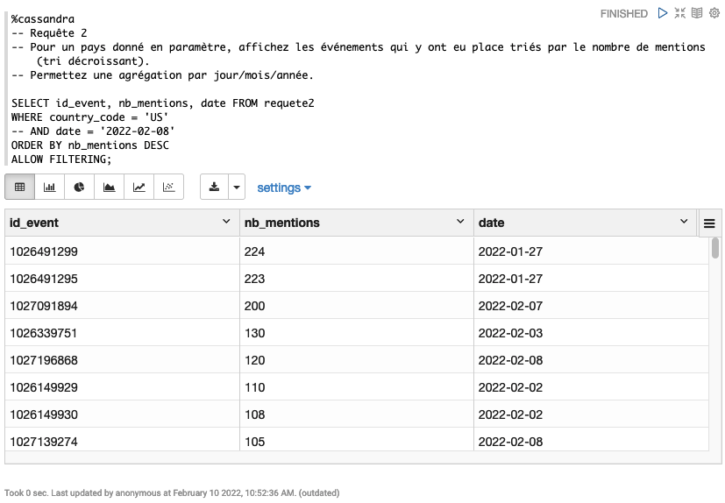
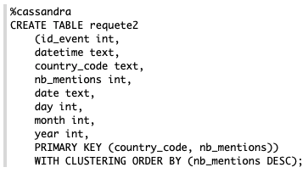
Requête 2 | Evénements d’un pays triés par le nombre de mentions
Champs utilisés
Table générée
Requête et résultats
MENTIONS
globalEventId
mentionDateTime
EVENTS
globalEventId
actionCountryCode
avgTone
actor1Code
acotr2Code
Mentions_Translation
globalEventId
scrl_langue
Notes:
Louis

Slide 10
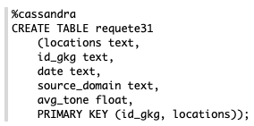
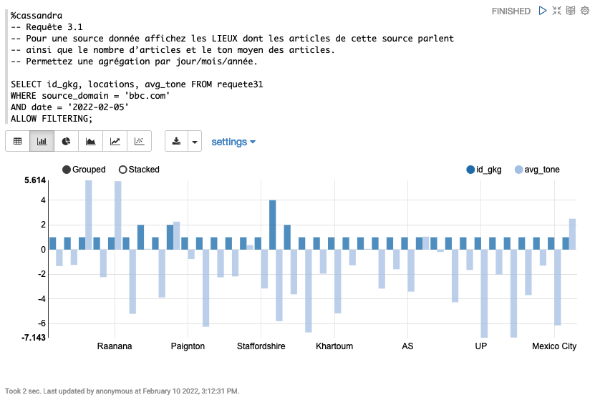
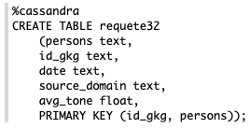
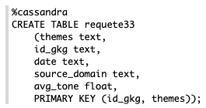
Requête 3 |Lieux/personnes/thèmes, nombre d’articles et ton moyen par source
Champs utilisés
Table générée
Requête et résultats
GKG
globalEventId
actionCountryCode
datetime
source_domain
themes
persons
locations
avg_tone
Notes:
Louis

Slide 11
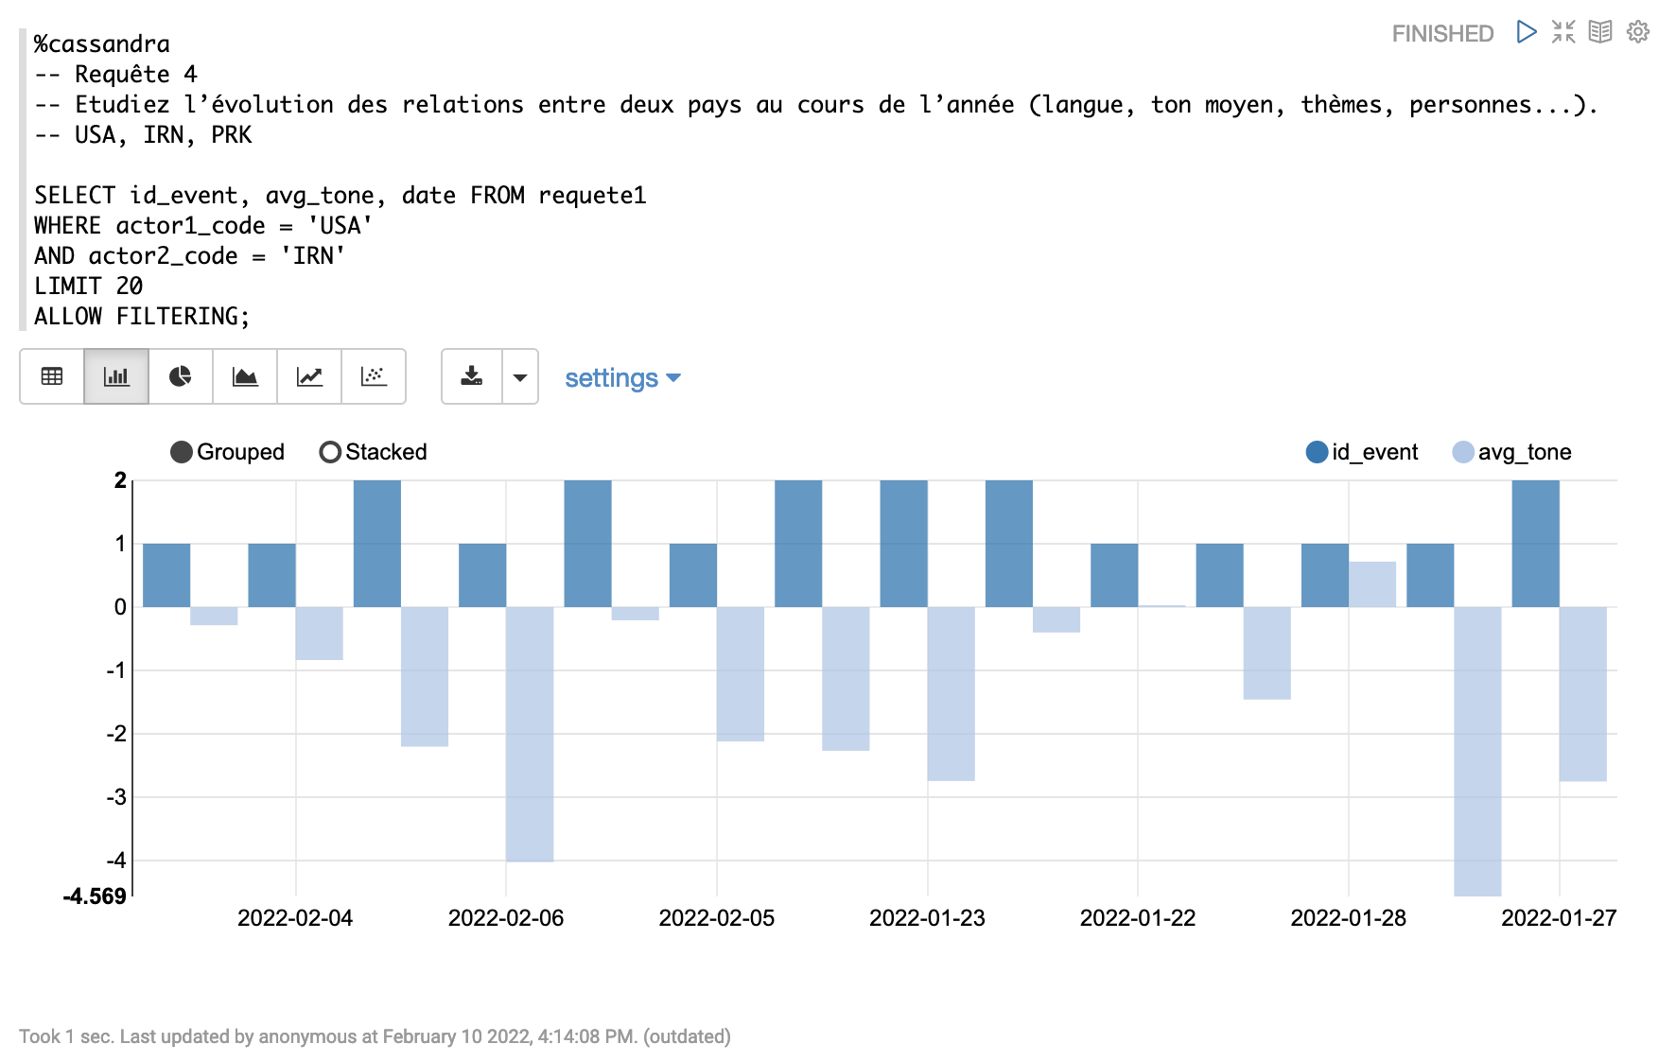
Requête 4 | Evolution des relations entre deux pays au cours de l’année
Champs utilisés
Table générée
Requête et résultats
EVENTS
globalEventId
ActionCountryCode
NumMentions
Datetime
Notes:
Louis

Slide 12

Démonstration
Notes:
Louis

Slide 13

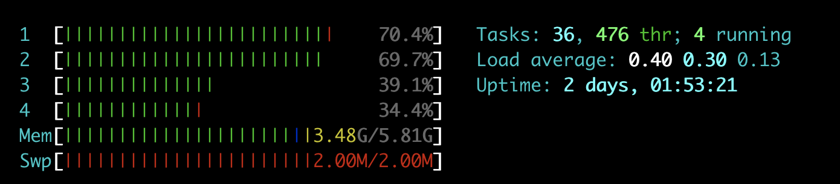
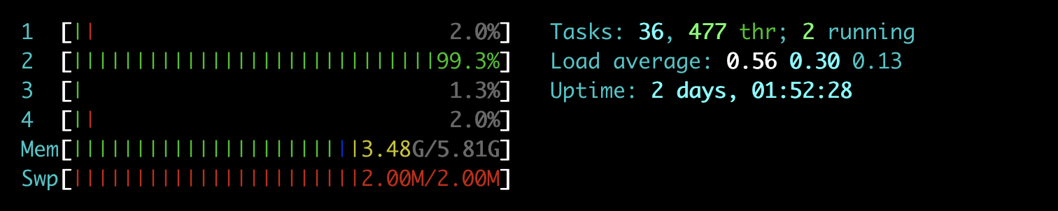
Difficultés rencontrées
Perte de la machine principale 2 jours avant la démo : reconfiguration du cluster sur 4 machines
Limitation des machines :
Timeout réguliers dans le preprocessing et le chargement des données dans Cassandra —> nécessité d’y aller petit à petit
Connexion SSH intermittente
Certaines requêtes CQL difficiles à gérer
Cas particuliers découverts au fil de l’eau dans les fichiers GDELT :
Liens morts
ID sous une mauvaise forme (ex : une URL trouvée à la place d’un entier)
Lignes partiellement vides / contenu incomplet. Exemple :
Ligne 1 : « 205,srclc:ara;eng:GT-ARA 1.0 »
Ligne 2 : « 468 »
...
HTOP lors d’une requête CQL :
Notes:
Louis & Hugo

Slide 14
Pistes d’amélioration
Réalisation du preprocessing en job Multithreading/PySpark
Travail sur la robustesse du code de preprocessing
Automatisation du pipeline de données (ex : Crontab, outil Ansible)
Amélioration des requêtes et des représentations graphiques (notamment des ORDER BY dans les requêtes)
Exploration plus fine des données pour des résultats plus précis, cartographies
Notes:
Nico

Slide 15

Thank you

